Slide 1
Ensino Fundamental II
7º ano
Matemática
Secretaria Municipal de Educação e Cultura de Alfenas
2020

Slide 2
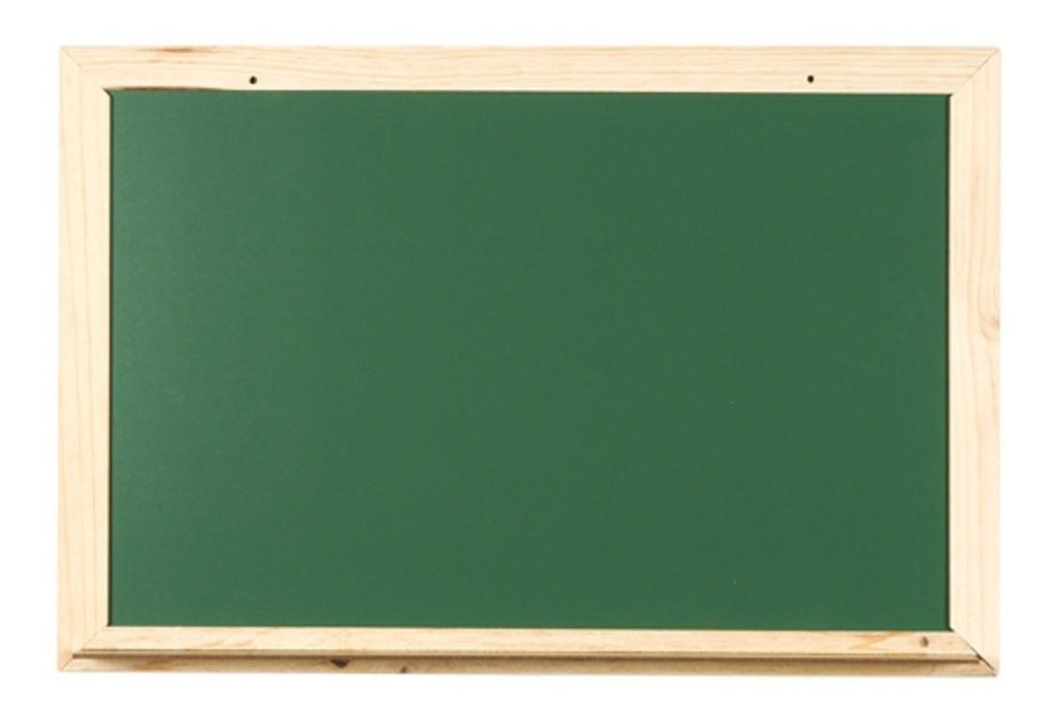
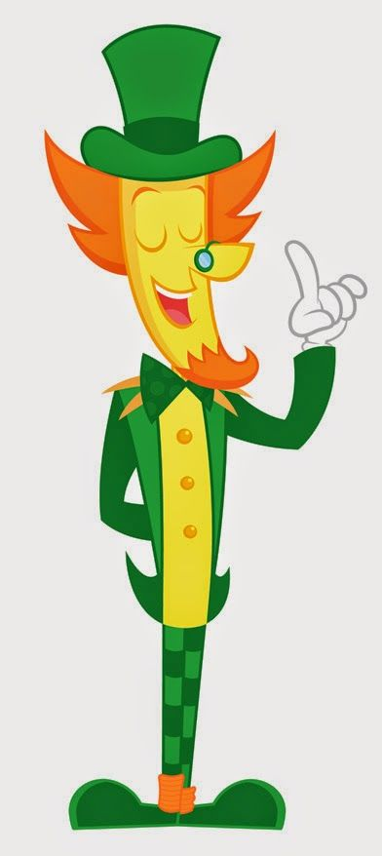
ATENÇÃO!!!
PAIS, ALUNOS E/OU RESPONSÁVEIS;
- NÃO HÁ A NECESSIDADE DE REALIZAR A IMPRESSÃO DESTE MATERIAL;
AS ATIVIDADES NÃO SÃO OBRIGATÓRIAS;
OS (AS) ALUNOS (AS) IRÃO REVER AS ATIVIDADES NA VOLTA ÀS AULAS.
https://pt.clipart.me/istock/blue-jay-on-bat-125864

Slide 3
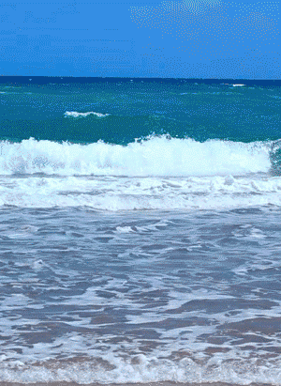
Olá,
Você sabia que no dia 22 de agosto comemoramos o “Dia do Folclore”?
Vamos conhecer agora um pouco mais da história do Folclore Brasileiro e praticar nossos conhecimentos matemáticos.
Bons estudos!
Vamos lá!?
https://disneyclassicosshow.fandom.com/pt-br/wiki/A_pequena_sereia

Slide 4
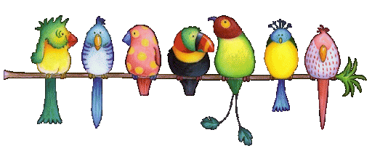

Slide 5
´[...]

Slide 6
https://brasilescola.uol.com.br/historiab/folclore-brasileiro.htm
Após a leitura dos slides anteriores, vamos resolver as atividade I e II, a seguir.
ATIVIDADE I
Leia a frase ao lado: Estudos na área do folclore brasileiro começaram timidamente
no século XIX e consolidaram-se no século seguinte.
O algarismo romano, sublinhado na frase acima, representa o número
A
18
C
20
B
19
D
21

Slide 7
Sugestões de videoaulas para a atividade I do slide anterior:
https://www.youtube.com/watch?v=7I-g9CyRDpg
https://www.youtube.com/watch?v=hpzYmn2_6rw
Copie os links acima para assistir às aulas no youtube.
https://febreteen.com.br/2020/01/a-pequena-sereia-idris-elba-e-megan-fox-sao-adicionados-ao-elenco-do-live-action-confira-seus-personagens/#

Slide 8
ATIVIDADE II
Leia, novamente, a informação abaixo:
De acordo com os critérios de divisibilidade, é correto afirmar que o ano sublinhado na informação acima é divisível por
A
2 e 3
C
3 e 5
B
2, 3 e 6
B
3, 5 e 7

Slide 9
Sugestão de videoaula para a atividade II do slide anterior:
https://www.youtube.com/watch?v=gypBs_4q0RE
Copie o link acima para assistir à aula no youtube.
http://www.lowgif.com/view.html

Slide 11
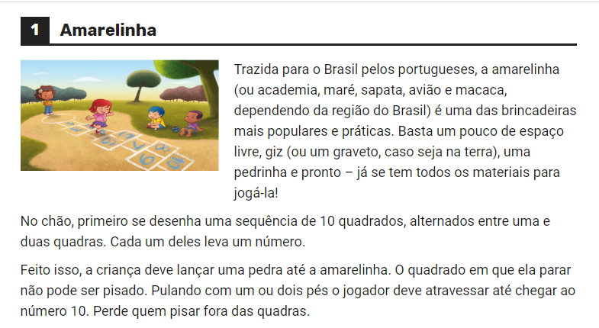

Slide 13
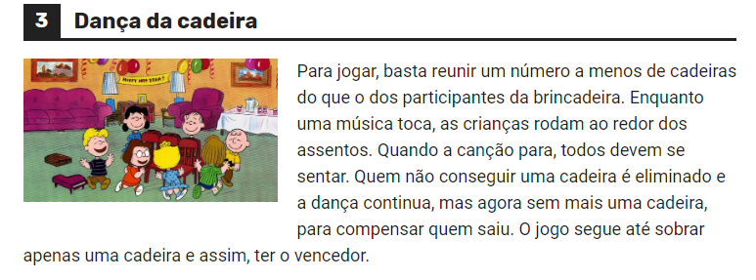

Slide 14
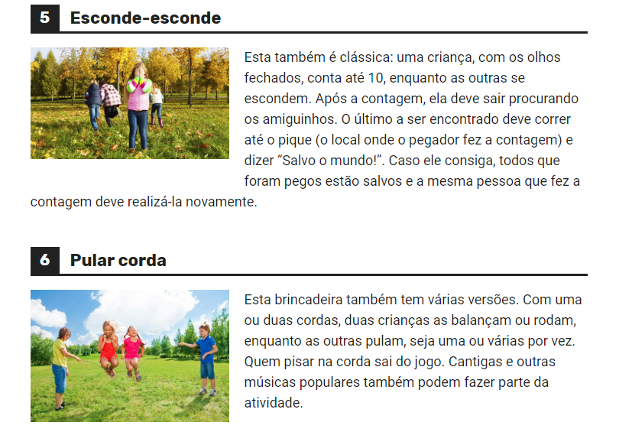

Slide 15
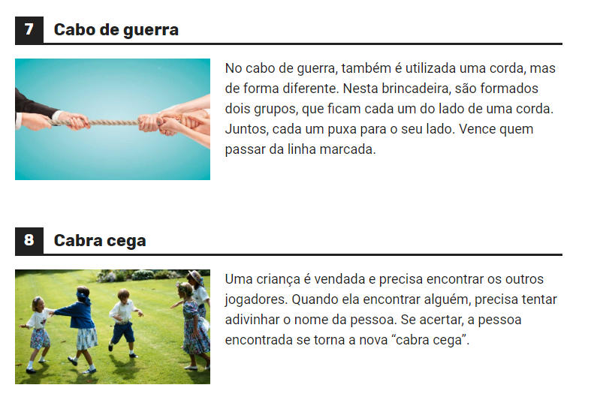

Slide 16
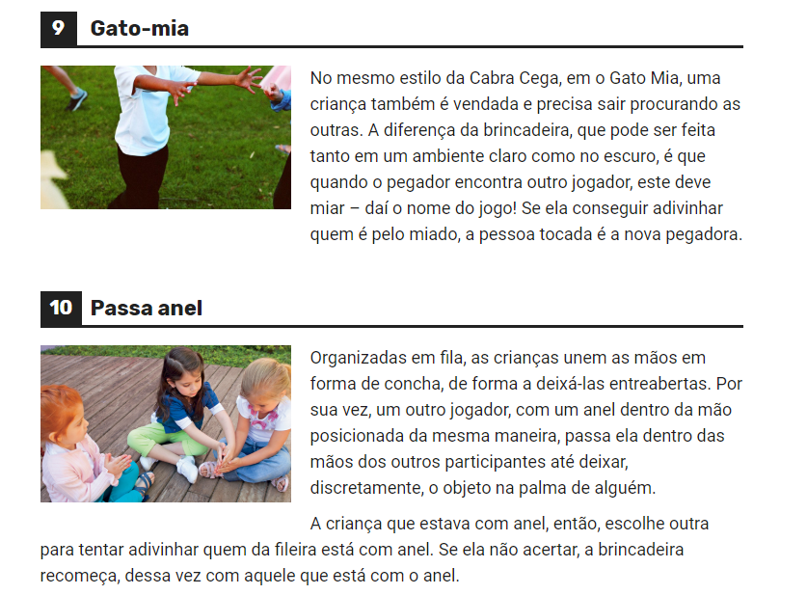

Slide 17
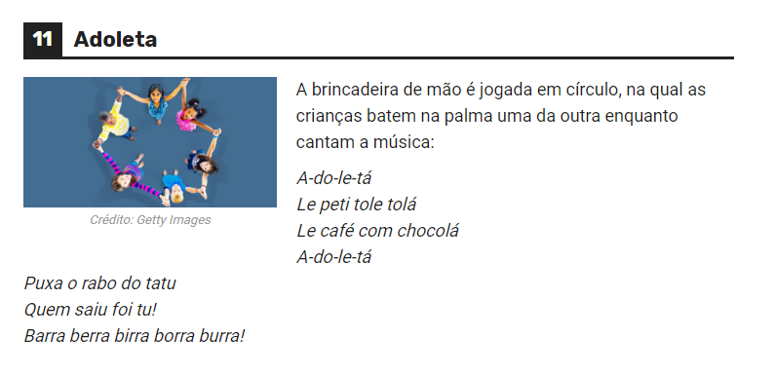
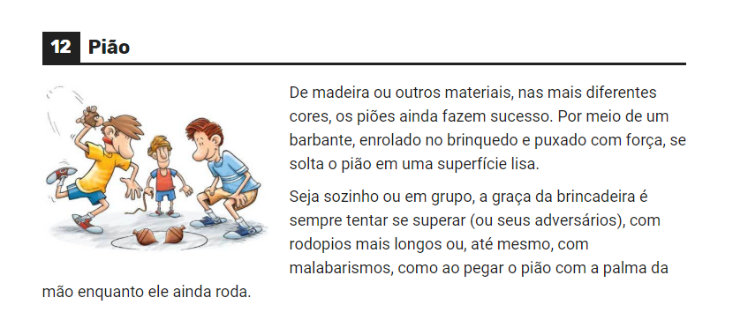

Slide 18
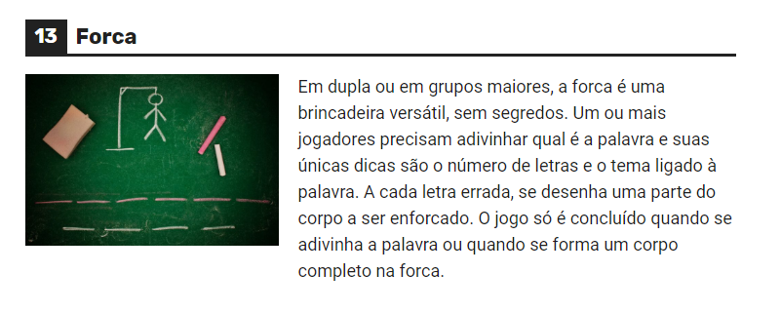
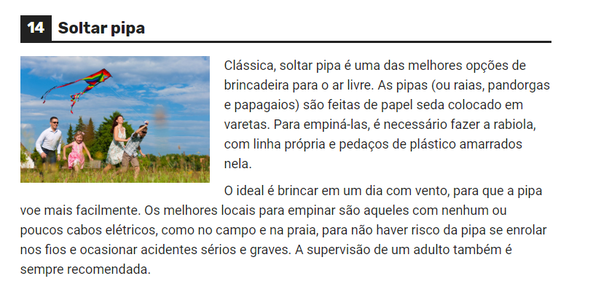

Slide 19
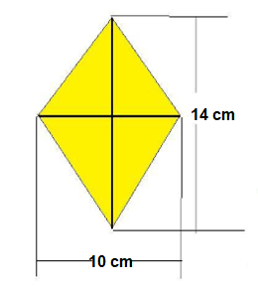
https://escolaeducacao.com.br/brincadeiras-folcloricas/
ATIVIDADE III
João quer fazer uma pipa em forma de losango e tem varetas que medem 14 cm e 10 cm. Quantos cm quadrados de papel de seda ele irá usar para fazer essa pipa? DICA: Utilize os cálculos das áreas dos triângulos.
Losango= são polígonos que possuem quatro lados iguais e lados opostos
paralelos.
A
24
C
70
B
35
D
140

Slide 20
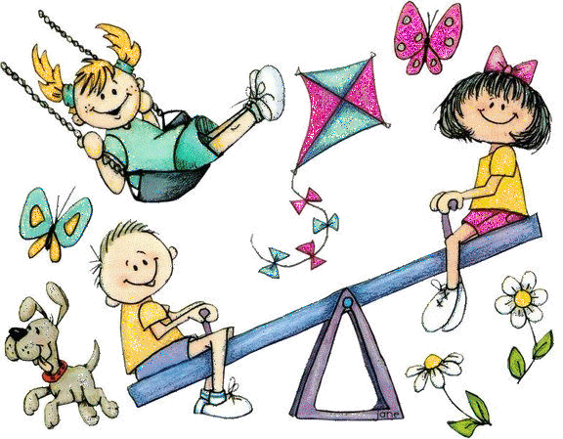
Sugestão de videoaula para a atividade III do slide anterior:
https://www.youtube.com/watch?v=Be6S4k50kQo&t=38s
http://emefpresidentevargas.blogspot.com/2015/06/semana-mundial-do-brincar.html

Slide 21
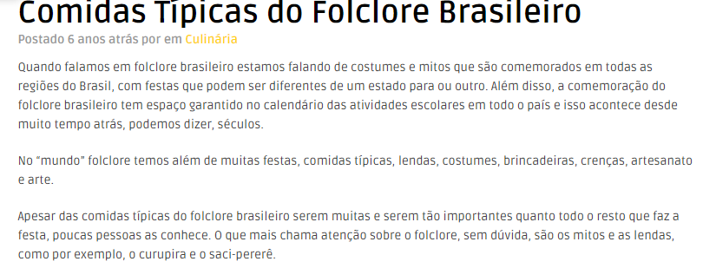

Slide 23
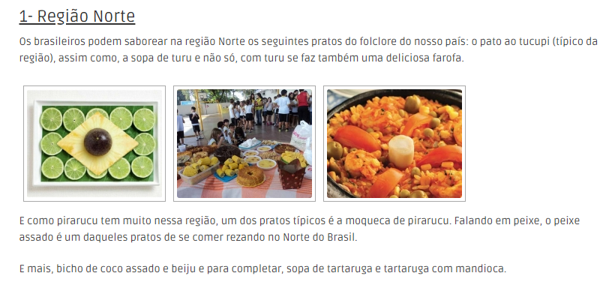

Slide 26
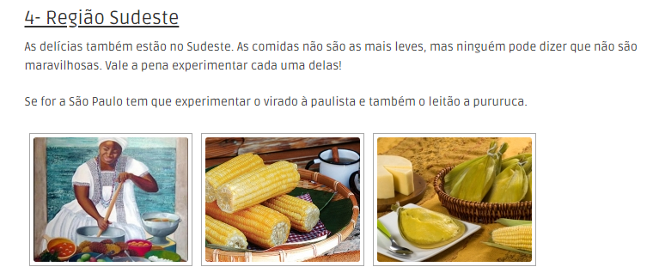

Slide 27
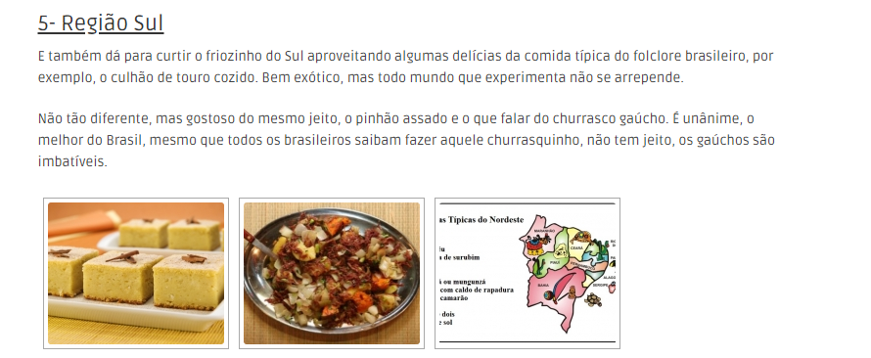

Slide 28
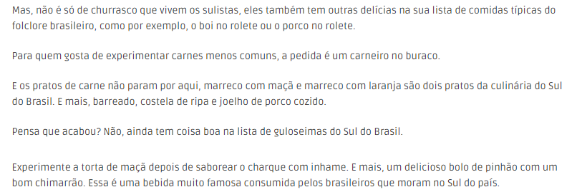
https://www.culturamix.com/saude/culinaria/comidas-tipicas-do-folclore-brasileiro/

Slide 29
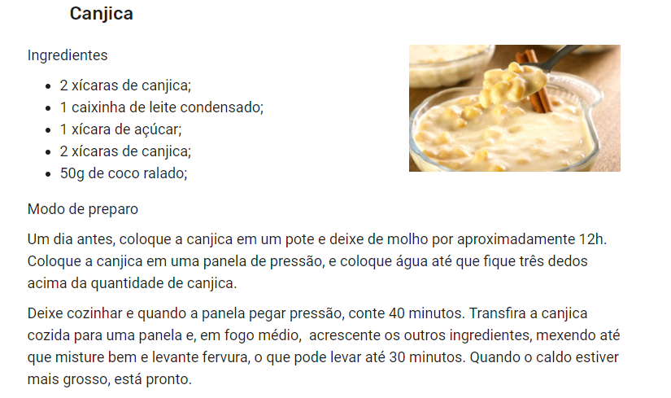
Veja a receita abaixo de uma comida típica do folclore brasileiro. Em seguida, resolva a atividade IV.
https://galeria.colorir.com/animais/o-mar/boto-cor-de-rosa-pintado-por--1343721.html
https://br.pinterest.com/pin/570901690260296240/

Slide 30
ATIVIDADE IV
A quantidade de coco ralado, 50 g, utilizada na receita da canjica do slide anterior, em kg, é igual a
Sugestão de videoaula para essa atividade:
A
0,050
C
5
https://www.youtube.com/watch?v=ckKKOzX8QwU&t=21s
https://galeria.colorir.com/animais/o-mar/boto-cor-de-rosa-pintado-por--1343721.html
B
0,50
D
50
https://br.pinterest.com/pin/570901690260296240/
tiavanusameira.blogspot.com/2011/

Slide 31
VAMOS CONFERIR OS RESULTADOS?
ATIVIDADE I: B
ATIVIDADE II: C
ATIVIDADE III: C
ATIVIDADE IV: A

